Slide 1
PHÒNG GIÁO DỤC VÀ ĐÀO TẠO HUYỆN….
TRƯỜNG THCS……….
TRÂN TRỌNG KÍNH CHÀO QUÝ THẦY CÔ VỀ DỰ GIỜ LỚP 9…
Môn: Lịch Sử và Địa lý 9 - KNTTVCS
Giáo viên:
E- mail:
Điện thoại:
Trường:
Địa chỉ:

Slide 2
HOẠT ĐỘNG
MỞ ĐẦU/ KHỞI ĐỘNG

Slide 3
HALLOWEEN GAME
TRICK
OR
TREAT
Design by Vo Van Xin Em
POWERPOINT GAME

Slide 4
Vùng có điều kiện thuận lợi nhất để nuôi trồng thủy sản ở nước ta là?
Đồng bằng
sông Cửu Long
Đồng bằng
sông Hồng

Slide 5
Đặc điểm khí hậu của Đồng bằng sông Cửu Long thuận lợi cho phát triển nông nghiệp là?
Phân hóa rõ rệt thành mùa mưa và mùa khô
Nóng ẩm, mưa nhiều

Slide 6
Cây dừa được trồng nhiều nhất ở tỉnh nào thuộc Đồng bằng song Cửu Long?
Cà Mau
Bến Tre

Slide 7
Cây trồng chủ lực của Đồng bằng sông
Cửu Long là
Cây lúa và cây ăn quả
Cây dừa

Slide 8
Thế mạnh hàng đầu của vùng đồng bằng sông Cửu Long là
Chăn nuôi vịt
Thủy sản

Slide 9
Khó khăn lớn nhất của đồng bằng sông Cửu Long khi bước vào mùa khô là
Thiếu nước ngọt
Xâm nhập mặn

Slide 10
BÀI 20: VÙNG ĐỒNG BẰNG
SÔNG CỬU LONG (Tiết 3)

Slide 11
MỤC TIÊU BÀI HỌC
Kiến thức: Trình bày được sự phát triển, phân bố một số ngành kinh tế thế mạnhvà vùng kinh tế trọng điểm của vùng ĐBBSCL.
2. Năng lực:
- Sử dụng được các công cụ địa lí ( tranh ảnh, video,....) vào khám phá kiến thức bài học.
- Năng lực vận dụng kiến thức, kĩ năng địa lí vào cuộc sống.
3. Phẩm chất: Yêu thiên nhiên, có ý thức bảo vệ thiên nhiên.

Slide 12
HOẠT ĐỘNG
HÌNH THÀNH KIẾN THỨC

Slide 13
Bài 20: VÙNG ĐỒNG BẰNG SÔNG CỬU LONG (Tiết 3)
4. Sự phát triển và phân bố một số ngành kinh tế.
b. Công nghiệp

Slide 14
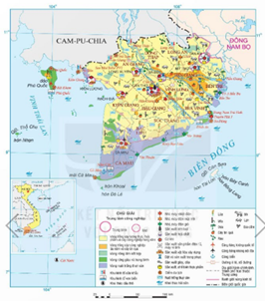
Bài 20: Vùng đồng bằng sông Cửu Long (Tiết 3)
Hình 20.2. Bản đồ kinh tế vùng Đồng bằng sông Cửu Long năm 2021

Slide 15
Bài 20: Vùng đồng bằng sông Cửu Long (Tiết 3)
Thảo luận cặp đôi
Trình bày sự phát triển và phân bố một số ngành công nghiệp thế mạnh (sản xuất, chế biến thực phẩm; sản xuất điện) ở Đồng bằng sông Cửu Long.
Xác định vị trí một số nhà máy điện trên bản đồ.

Slide 16
Bài 20: Vùng đồng bằng sông Cửu Long (Tiết 3)
Công nghiệp sản xuất, chế biến thực phẩm là ngành quan trọng ở Đồng bằng sông Cửu Long; phân bố rộng khắp vùng; các sản phẩm chủ yếu của ngành là gạo xay xát, thuỷ sản ướp đông, rau quả đóng hộp, thức ăn chăn nuôi,...; một số mặt hàng xuất khẩu quan trọng, mang lại giá trị kinh tế cao như gạo, thuỷ sản,....
Công nghiệp sản xuất điện: Sản lượng điện của vùng tăng nhanh do nhiều nhà máy điện được xây dựng để đáp ứng nhu cầu sản xuất và sinh hoạt. Trong vùng có một số nhà máy nhiệt điện, nhà máy điện gió, điện mặt trời ở Trà vinh, Cà Mau, Cần Thơ, Hậu Giang, …. Việc đầu tư phát triển điện gió, điện mặt trời góp phần bảo vệ tài nguyên, môi trường và giảm nhẹ biến đổi khí hậu

Slide 17
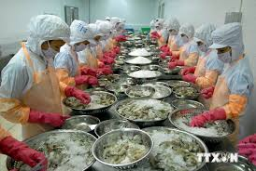
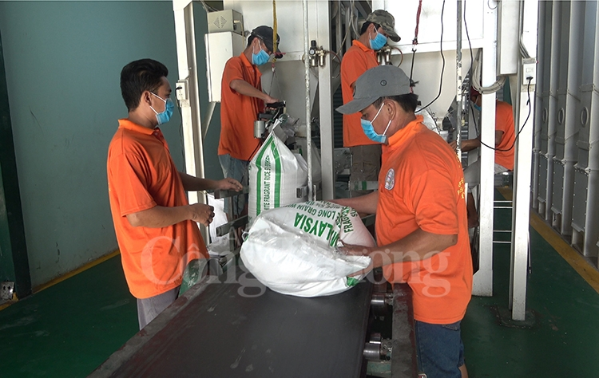
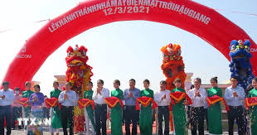
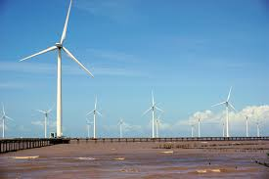
Bài 20: Vùng đồng bằng sông Cửu Long (Tiết 3)
Chế biến thủy sản
Xay sát gạo
Nhà máy điện Mặt Trời
Nhà máy điện gió

Slide 18
Bài 20: Vùng đồng bằng sông Cửu Long (Tiết 3)
NỘI DUNG HỌC TẬP
4. Sự phát triển và phân bố một số ngành kinh tế
b. Công nghiệp
- Công nghiệp ở Đồng bằng sông Cửu Long trong những năm qua có tốc độ tăng trưởng khá cao. Vùng có khá nhiều ngành công nghiệp, trong đó công nghiệp sản xuất, chế biến thực phẩm; công nghiệp sản xuất điện là những ngành có thế mạnh.
- Công nghiệp sản xuất, chế biến thực phẩm là ngành quan trọng ở Đồng bằng sông Cửu Long; phân bố rộng khắp vùng; các sản phẩm chủ yếu của ngành là gạo xay xát, thuỷ sản ướp đông, rau quả đóng hộp, thức ăn chăn nuôi, ... ; một số mặt hàng xuất khẩu quan trọng, mang lại giá trị kinh tế cao như gạo, thuỷ sản, ....
- Công nghiệp sản xuất điện: Sản lượng điện của vùng tăng nhanh do nhiều nhà máy điện được xây dựng để đáp ứng nhu cầu sản xuất và sinh hoạt. Trong vùng có một số nhà máy nhiệt điện, nhà máy điện gió, điện mặt trời. Việc đầu tư phát triển điện gió, điện mặt trời góp phần bảo vệ tài nguyên, môi trường và giảm nhẹ biến đổi khí hậu.

Slide 19
Bài 20: Vùng đồng bằng sông Cửu Long (Tiết 3)
4. Sự phát triển và phân bố một số ngành kinh tế.
c. Dịch vụ

Slide 20
Bài 20: Vùng đồng bằng sông Cửu Long (Tiết 3)
Thảo luận nhóm
Tìm hiểu về sự phát triển và phân bố một số hoạt động dịch vụ thế mạnh (thương mại, tài chính ngân hàng, giao thông vận tải đường thuỷ, du lịch) ở Đồng bằng sông Cửu Long.

Slide 21
Bài 20: Vùng đồng bằng sông Cửu Long (Tiết 3)
Thương mại:
+ Hoạt động nội thương phát triển đa dạng, chợ nổi trên sông đã trở thành nét văn hoá đặc trưng của vùng; trung tâm thương mại, siêu thị có ở nhiều nơi.
+ Hoạt động ngoại thương được đẩy mạnh, các mặt hàng xuất khẩu chủ lực, đứng đầu cả nước là gạo, thuỷ sản ướp đông và rau quả.
- Tài chính ngân hàng phát triển rộng rãi. Cần Thơ là trung tâm tài chính ngân hàng lớn nhất vùng.
- Giao thông vận tải đường thuỷ phát triển rộng khắp, một số tuyến đường bộ cao tốc đang được đầu tư xây dựng; các cảng hàng không, cảng biển, cảng sông cũng được nâng cấp,...
- Du lịch là ngành kinh tế có thế mạnh của vùng Đồng bằng sông Cửu Long, nhất là các loại hình du lịch sông nước, miệt vườn, biển đảo. Phú Quốc và Cần Thơ là hai trung tâm du lịch của vùng có sức thu hút khách du lịch trong và ngoài nước.

Slide 22
Bài 20: Vùng đồng bằng sông Cửu Long (Tiết 3)
NỘI DUNG HỌC TẬP
4. Sự phát triển và phân bố một số ngành kinh tế
c. Dịch vụ
Thương mại:
+ Hoạt động nội thương phát triển đa dạng, chợ nổi trên sông đã trở thành nét văn hoá đặc trưng của vùng; trung tâm thương mại, siêu thị có ở nhiều nơi.
+ Hoạt động ngoại thương được đẩy mạnh, các mặt hàng xuất khẩu chủ lực, đứng đầu cả nước là gạo, thuỷ sản ướp đông và rau quả.
- Tài chính ngân hàng phát triển rộng rãi. Cần Thơ là trung tâm tài chính ngân hàng lớn nhất vùng.

Slide 23
Bài 20: Vùng đồng bằng sông Cửu Long (Tiết 3)
NỘI DUNG HỌC TẬP
4. Sự phát triển và phân bố một số ngành kinh tế
c. Dịch vụ
- Giao thông vận tải đường thuỷ phát triển rộng khắp, một số tuyến đường bộ cao tốc đang được đầu tư xây dựng; các cảng hàng không, cảng biển, cảng sông cũng được nâng cấp,...
- Dịch vụ logistics được chú trọng phát triển, hỗ trợ hiệu quả hoạt động giao thông vận tải, thương mại, nhất là xuất khẩu nông sản và thuỷ sản,... Cần Thơ là trung tâm logistics của vùng.
- Du lịch là ngành kinh tế có thế mạnh của vùng Đồng bằng sông Cửu Long, nhất là các loại hình du lịch sông nước, miệt vườn, biển đảo. Phú Quốc và Cần Thơ là hai trung tâm du lịch của vùng có sức thu hút khách du lịch trong và ngoài nước.

Slide 24
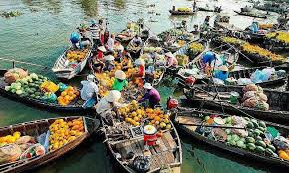
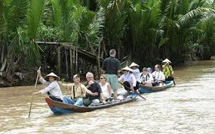
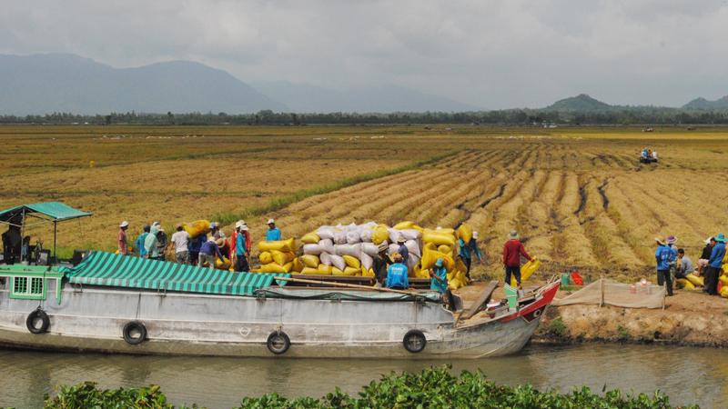
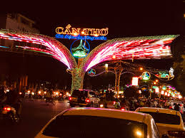
Bài 20: Vùng đồng bằng sông Cửu Long (Tiết 3)
Chợ nổi ở ĐBSCL
Du lịch sông nước, miệt vườn
Giao thông đường thủy
Thành phố Cần Thơ

Slide 25
Bài 20: Vùng đồng bằng sông Cửu Long (Tiết 3)
5. Vùng kinh tế trọng điểm vùng Đồng bằng sông Cửu Long

Slide 26
Bài 20: Vùng đồng bằng sông Cửu Long (Tiết 3)

Slide 27
Bài 20: Vùng đồng bằng sông Cửu Long (Tiết 3)
Dựa vào thông tin mục 5 em hãy:
Trình bày khái quát về Vùng kinh tế trọng điểm vùng Đồng bằng sông Cửu Long.
Hướng dẫn:
+ Tên các tỉnh, thành phố thuộc Vùng kinh tế trọng điểm vùng Đồng bằng sông Cửu Long.
+ Các thế mạnh nổi trội.
+ Thực trạng.
+ Định hướng phát triển.

Slide 28
Bài 20: Vùng đồng bằng sông Cửu Long (Tiết 3)
NỘI DUNG HỌC TẬP
5. Vùng kinh tế trọng điểm vùng Đồng bằng sông Cửu Long
- Vùng kinh tế trọng điểm vùng Đồng bằng sông Cửu Long bao gồm: Cần Thơ, Kiên Giang, An Giang và Cà Mau.
- Các thế mạnh nổi trội: sản xuất lương thực, thực phẩm; sản xuất điện; phát triển du lịch; giao thông đường biển, đường sông,...
- Thực trạng: đóng góp khoảng 4% GDP cả nước; là trung tâm lớn về sản xuất lúa gạo, nuôi trồng, đánh bắt và chế biến thuỷ sản, có đóng góp quan trọng vào xuất khẩu nông sản và thuỷ sản cả nước,...
- Định hướng phát triển: tập trung vào tam giác Cần Thơ - An Giang - Kiên Giang, trong đó thành phố Cần Thơ là cực tăng trưởng; xây dựng vùng trở thành trung tâm dịch vụ, du lịch, logistics, công nghiệp phục vụ nông nghiệp,...

Slide 29
HOẠT ĐỘNG
LUYỆN TẬP

Slide 30
Bài 7: Vai trò của tài nguyên khí hậu và tài nguyên nước đối với sự phát triển kinh tế - xã hội nước ta (Tiết 1)
Trò chơi Vượt chướng ngại vật
CÁCH CHƠI
Bước 1: Bấm vào màn hình ra câu hỏi
Bước 2: Bấm tiếp vào màn hình ra đáp án
Bước 3: Bấm vào chiếc xe của xì-trum để vượt chướng ngại vật.
Trường hợp học sinh không có đáp án.
Bước 1: Bấm vào xì-trum thảm bay sẽ ra đáp án.
Bước 2: Bấm tiếp vào màn hình để ra đáp án cuối cùng.
Bước 3: Bấm vào chiếc xe của xì-trum để vượt chướng ngại vật.
Mẹo vặt: Bấm vào xì-trum thảm bay sẽ mất đáp án mà xì-trum thảm bay đưa ra, không bấm qua vòng cũng tự mất.

Slide 31
VƯỢT CHƯỚNG
NGẠI VẬT

Slide 32
Trung tâm kinh tế lớn nhất ở Đồng bằng sông Cửu Long là
TP Cần Thơ
Không trả lời được thì mình giúp cho để qua vòng nhé!
TP Cần Thơ

Slide 33
Những ngành công nghiệp là thế mạnh của Đồng bằng song Cửu Long là
Công nghiệp sản xuất, chế biến lương thực thực phẩmvà công nghiệp sản xuất điện.
Không trả lời được thì mình giúp cho để qua vòng nhé!
Công nghiệp sản xuất, chế biến lương thực thực phẩm và công nghiệp sản xuất điện.

Slide 34
Vì sao ngành công nghiệp sản xuất, chế biến lương thực thực phẩm ở ĐBSCL lại phát triển mạnh và phân bố rộng khắp vùng?
Nguồn nguyên liệu dồi dào của ngành nông nghiệp và thuỷ sản, nhu cầu thức ăn cho chăn nuôi và nuôi trồng thuỷ sản lớn .
Không trả lời được thì mình giúp cho để qua vòng nhé!
Nguồn nguyên liệu dồi dào của ngành nông nghiệp và thuỷ sản, nhu cầu thức ăn cho chăn nuôi và nuôi trồng thuỷ sản lớn

Slide 35
Ở khu vực ĐBSCL có những loại hình nhà máy điện nào?
Nhà máy nhiệt điện, nhà máy điện gió và nhà máy điện Mặt Trời.
Không trả lời được thì mình giúp cho để qua vòng nhé!
Nhà máy nhiệt điện, nhà máy điện gió và nhà máy điện Mặt Trời.
.

Slide 36
Kể tên các trung tâp kinh tế của vùng ĐBSCL.
Cần Thơ, An Giang, Kiên Giang, Cà Mau.
CHÀO MỪNG TÍ XÌ TRUM VỀ NHÀ
Không trả lời được thì mình giúp cho để qua vòng nhé!
Cần Thơ, An Giang, Kiên Giang và Cà Mau.

Slide 37
HOẠT ĐỘNG
VẬN DỤNG
Notes:
Gợi ý: Đưa ra bài toán thực tế có kèm hướng dẫn ban đầu đối với bài toán để học sinh về nhà tư duy tiếp hoặc giải quyết tại lớp nếu có thời gian.

Slide 38
Bài 20: Vùng Đồng bằng sông Cửu Long (Tiết 3)
Vận dụng kiến thức đã học về vùng Đồng bằng sông Cửu Long để tìm hiểu một số biện pháp khắc phục những hạn chế về điều kiện tự nhiên và tài nguyên thiên nhiên của vùng.

Slide 39
HƯỚNG DẪN HỌC Ở NHÀ
- Hoàn thành nhiệm vụ cô giao, học bài cũ, làm bài tập theo phiếu bài tập.
- Đọc trước bài 21 trong SGK.

Slide 40
THE END

